Slide 1
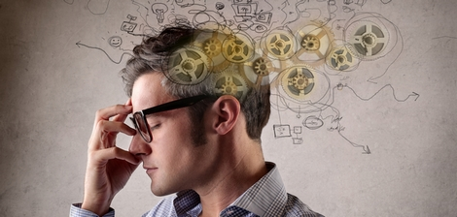
Psychické procesy - pocit, vnem, predstava

Slide 2
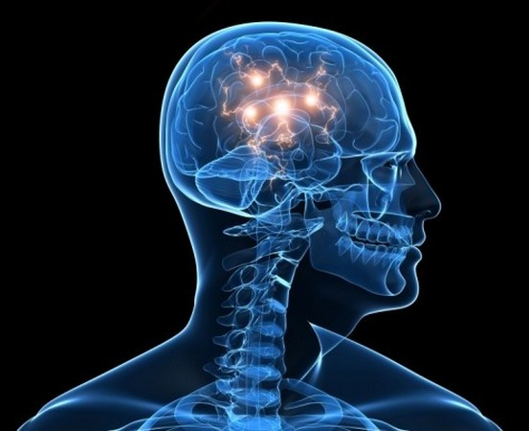
Psychika
závisí aj od individuálneho vývinu jednotlivca. Iná je psychika u dieťaťa a iná u dospelého človeka.
má dynamický charakter, t. z., že sa od narodenia až do smrti vyvíja a mení.
je celistvá, jednotlivé zložky psychiky neexistujú izolovane. Napr. myslenie nie je možné bez vnímania, predstáv, reči atď.
je funkciou nervovej sústavy, najmä mozgu.

Slide 3
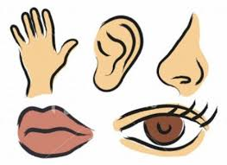
V psychike sa odráža iba to, čo sa do mozgu dostalo prostredníctvom zmyslových orgánov (čuch, chuť, zrak, sluch, hmat).

Slide 4
Psychické procesy a stavy
Pomocou psychických procesov sa odohráva prevažná časť interakcie človeka s okolitým svetom.
Ich priebeh sa mení vývinovými zmenami, stavom organizmu, vplyvom prostredia.
Zaraďujeme medzi ne napríklad: pociťovanie, vnímanie, myslenie a podobne.
Psychický stav momentálny duševný stav ovplyvňujúci
našu činnosť. Je viac-menej dočasný. Medzi psychické stavy zaraďujeme napríklad: pozornosť, trému, únavu, radosť ...

Slide 5
Pociťovanie
najjednoduchší poznávací proces
pociťovaním získavame základné informácie o vonkajšom svete ako aj o stave vlastného organizmu
pociťovaním realizujeme psychické spojenie organizmu s prostredím a orientáciu organizmu v okolitom svete
výsledkom pociťovania je pocit
pociťovanie je prejav citlivosti zmyslových orgánov.
pocit je bezprostredný odraz jednotlivých vlastností predmetov, vecí alebo javov, ktoré pôsobia na zmyslové orgány človeka

Slide 6
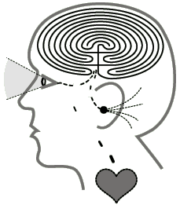
Vnímanie
psychický proces, ktorý informácie nielen prijíma, ale ich aj spracúva
spoznávanie okolitého sveta rozličnými zmyslami súčasne
vzniká spojením viacerých pocitov, nie je však ich jednoduchým súčtom
vnímanie zabezpečuje bezprostredný kontakt človeka s prostredím
vnímanie je vlastné každému ľudskému jedincovi
Základné druhy vnímania: tvaru a veľkosti predmetov, priestoru a vzdialenosti, hĺbky, pohybu, času, medziľudské- sociálne
výsledkom procesu vnímania je vnem
vnem je bezprostredný odraz predmetov a javov ako celkov vo vedomí človeka

Slide 7
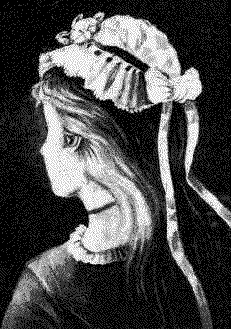

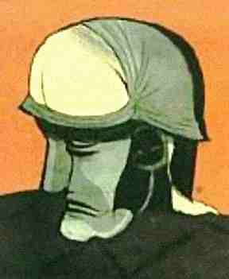
Optické ilúzie (nazývané tiež zrakové klamy)
sú obrázky, ktorých vnímanie sa líši od objektívnej reality. Ľudské oko a mozog pod vplyvom skúseností si domýšľajú častokrát veci, ktoré na obrázku nie sú.

Slide 8
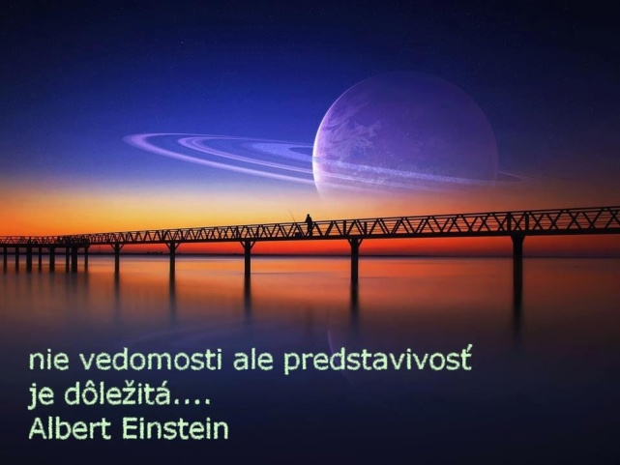
Predstava
je obraz niečoho, čo v danej chvíli nepôsobí na naše zmyslové orgány
zakladá sa na minulom vnímaní
predstavivosť je psychický proces blízky vnímaniu
Podľa spôsobu vzniku delíme predstavy na:
Pamäťové: ich podstavou je viac-menej presná reprodukcia(znovopremietnutie) pôvodného zážitku (pocitu alebo vnemu) vo vedomí.
Halucinácie sú subjektívne predstavy, ktoré nemajú objektívny podnet – rôzne hlasy, vidiny. S halucináciami sa stretávame v patológii. Môžu vznikať vplyvom niektorých látok: alkohol, ale aj pri vysokých telesných teplotách.

Slide 9
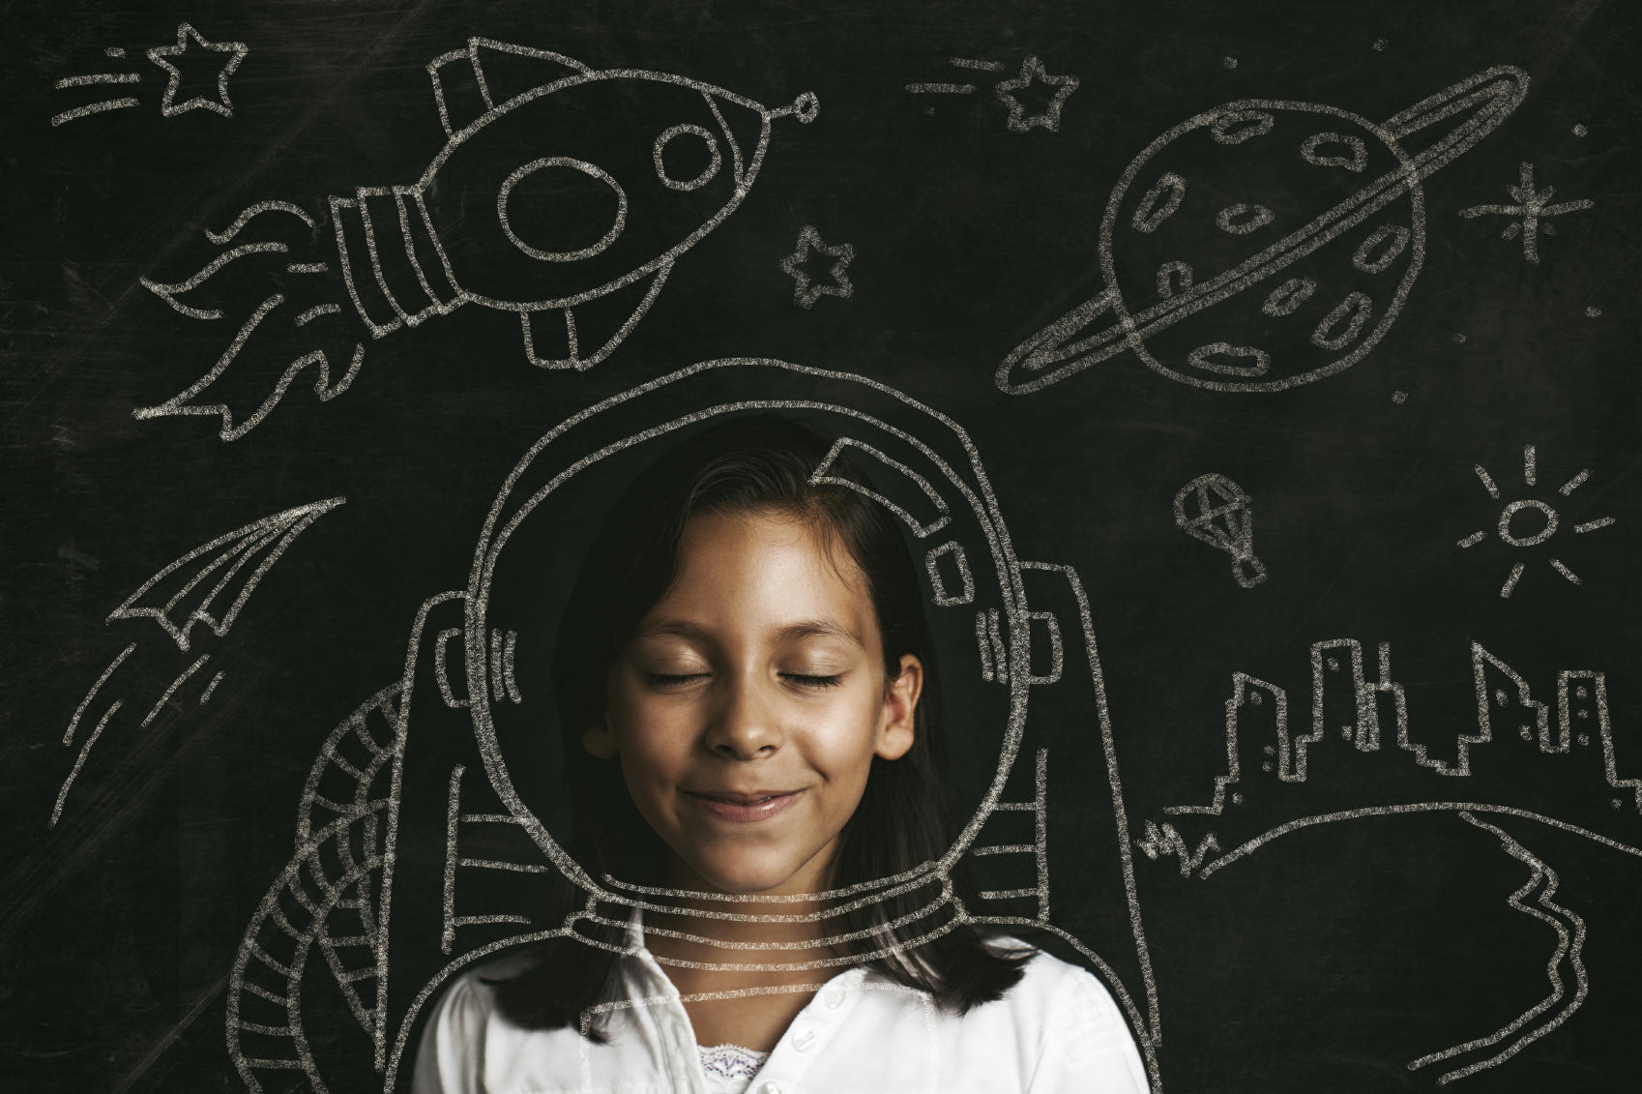
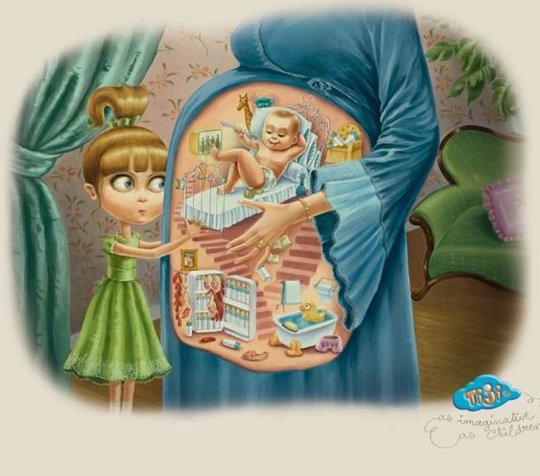
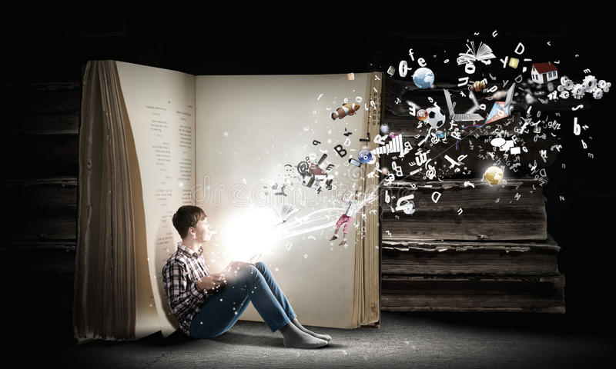

Slide 10
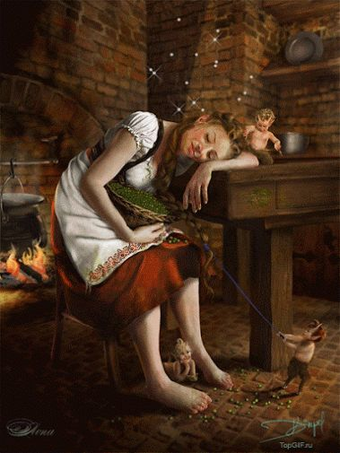
Fantázia
predstava toho, čo sme v minulosti nevnímali, vytvorenie obrazov predmetov a javov, s ktorými sme sa predtým nestretli, vznik idey toho, čo ešte len bude vytvorené - to všetko vytvára osobitnú formu psychickej činnosti - fantáziu.
je vytvorenie niečoho nového v podobe obrazu, predstavy, idey, prevtelených potom do nejakej materiálnej veci alebo praktickej činnosti človeka
- fantázia je čisto ľudská činnosť
- fantázia je akýmsi únikom zo skutočnosti
- prameňom fantázie je vždy objektívna realita
- fantázia je jednou z foriem odrazu skutočnosti

Slide 11
